Slide 1

В мире профессий

Slide 2
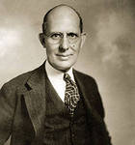
Чарльз Кеттеринг
Я интересуюсь своим будущим, потому что хочу провести в нем всю жизнь

Slide 3
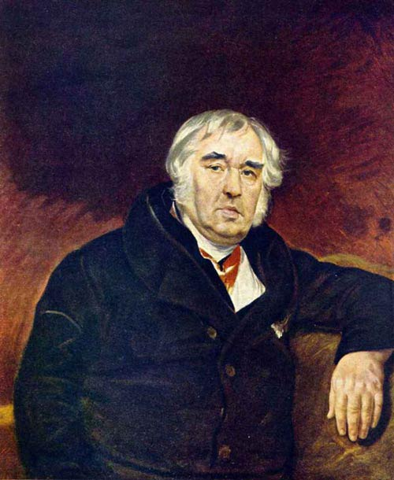
Формула успешного выбора профессии
хочу
могу
надо
«Берись за то, к чему ты склонен, коль хочешь, чтоб в делах успешный был конец»
И.А. крылов

Slide 4
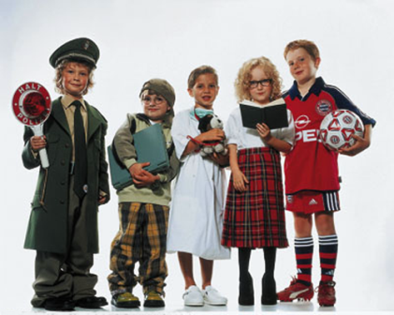
В мире существуют около 50 тысяч профессий. Их можно разделить на 5 типов.

Slide 5
I тип: «Человек - природа»
Люди этих профессий имеют дело с живой и неживой природой.
-ветеринар
-агроном
-гидролог Общий предмет труда-
-овцевод животные и растения,
-механизатор почва и воздушная среда.
-тракторист

Slide 6
II тип: «Человек-техника»
Люди этих профессий имеют дело с техническими устройствами
-летчики
-водители
-матросы
-токари
-слесари и др.

Slide 7
III тип: «Человек-человек»
Предметом труда в этой профессии является другой человек, а характерной чертой деятельности является воздействие на других.
-учитель
-врач
-журналист
-продавец

Slide 8
IV тип: «Человек - знаковая система»
Специалисты этого типа используют в своем труде различные знаки: устная и письменная речь, цифры, химические и физические символы, ноты, схемы, карты, графики, рисунки, дорожные знаки и т.д.
-бухгалтеры
-ученые люди
-работники лабораторий научных центров

Slide 9
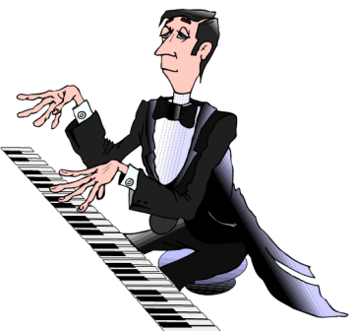
V тип: «Человек художественный образ»
Людей этого типа отличает наличие живого образного мышления, художественная фантазия, талант.
-музыканты
-художники
-актеры
-дизайнеры и др.

Slide 10
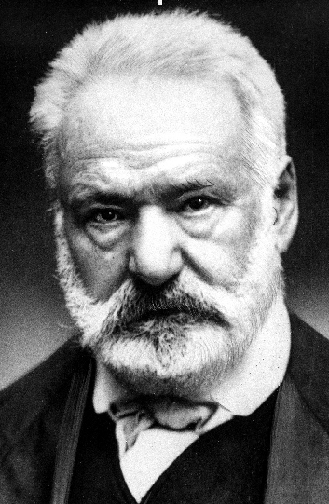
Виктор Гюго писал:
Правильный выбор профессии позволяет реализовать свой творческий потенциал, избежать разочарования, оградить себя и свою семью от нищеты и неуверенности в завтрашнем дне

Slide 11

КТО Я?
Карта интересов
Методика Голланда
Дифференциально-диагностический опросник
Якоря карьеры
Методика оценки коммуникативных и организаторских способностей личности
Профессиональная готовность

Slide 12
ПРОФИЛЬ
ПЕДАГОГИЧЕСКИЙ
КУЛЬТУРОЛОГИЧЕСКИЙ
МЕДИЦИНСКИЙ
СЕЛЬСКОХОЗЯЙСТВЕННЫЙ
СФЕРА УСЛУГ
СТРОИТЕЛЬНЫЙ
ЭКОЛОГИЧЕСКИЙ
ТЕХНОЛОГИЧЕСКИЙ
ЮРИДИЧЕСКИЙ
ЭКОНОМИЧЕСКИЙ
IT - СФЕРА
ТЕХНИЧЕСКИЙ
ВОЕННЫЙ

Slide 13


Учитель физической культуры
Лингвист
Логопед
Переводчик английского языка
Психолог
На главную

Slide 14

Врач - гериатр
Кардиохирург
Медсестра
Провизор
Стоматолог
Судебный медицинский эксперт
На главную

Slide 15

Актёр
На главную

Slide 16

Механизатор
Врач ветеринарной медицины
На главную

Slide 17

Архитектор
Инженер - строитель
На главную

Slide 18

Инженер - эколог
Урбанолог. Менеджер
На главную

Slide 19

Биотехнолог
Инженер - технолог
Дизайнер
На главную

Slide 20

Авдвокат
Милиционер
Следователь
На главную

Slide 21

Банкир
Бухгалтер
На главную

Slide 22

Журналист
Стюардесса
На главную

Slide 23

Инстаграм-маркетолог
Программист
На главную

Slide 24

Автослесарь
Инженер. Создание трёхмерных продуктов
Инженер. Геодезист
Инженер - разработчик
Машинист
Инженер - геолог
Физик - ядерщик
На главную

Slide 25

Пожарный
Спасатель МЧС
Специалист таможенного дела
На главную

Slide 26
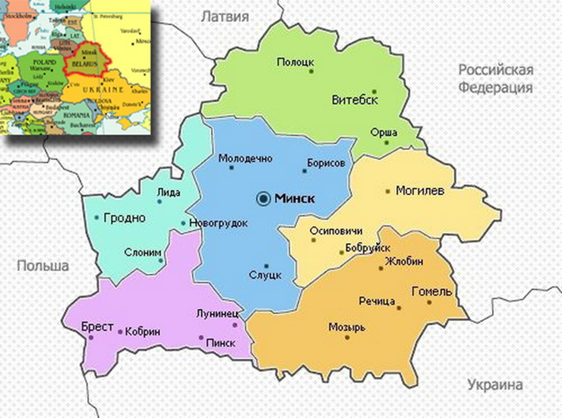

Автослесарь

Slide 27
Адвокат

Slide 28
Актёр

Slide 29
Архитектор

Slide 30
Банкир

Slide 31
Биотехнолог

Slide 32
Бухгалтер

Slide 33
Врач ветеринарной медицины

Slide 34
Врач-гериатр

Slide 35
Дизайнер

Slide 36
Журналист

Slide 37
Инженер. Создание трёхмерных продуктов

Slide 38
Инженер-геодезист

Slide 39
Инженер-геолог

Slide 40
Инженер-разработчик

Slide 41
Инженер-строитель

Slide 42
Инженер-технолог

Slide 43
Инженер-эколог

Slide 44
Инстаграм-маркетолог

Slide 45
Кардиохирург

Slide 46
Лингвист

Slide 47
Логопед

Slide 48
Машинист

Slide 49
Медсестра

Slide 50
Механизатор

Slide 51
Милиционер

Slide 52
Переводчик английского языка

Slide 53
Пожарный

Slide 54
Механизатор

Slide 55
Провизор

Slide 56
Программист

Slide 57
Психолог

Slide 58
Следователь

Slide 59
Спасатель МЧС

Slide 60
Специалист таможенного дела

Slide 61
Стоматолог

Slide 62
Стюардесса

Slide 63
Судебный медицинский эксперт

Slide 64
Урбанолог. Менеджер

Slide 65
Учитель физической культуры

Slide 66
Физик-ядерщик

